Slide 1
HØKON1201 Forelesning 10: Oppsummering og eksamenstips
Bedriftsøkonomi

Slide 2
Henvendelser siden sist
Fasit flervalgsoppgave? [Ja, til slutt i dag]
Spm: 6.5 g) Rentekostnader har ingen effekt på TKR Skjønner ikke hvordan dette kan stemme når rentekostnader inngår i formelen for TKR? Vil ikke TKR øke som følge av økte rentekost?
Flere eksamensoppgaver: Lagt ut 2 til (H21 + H22U)

Slide 3
Fortsetter der vi slapp….

Slide 4
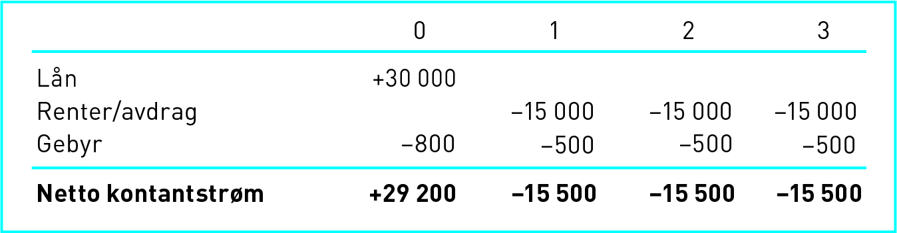
Effektiv rente = internrente
Eksempel: et prosjekt med lån på 30 000
Skal tilbakebetales i tre like store årlige beløp
+ termingebyrer og etableringsgebyrer
Svar: 27,43%

Slide 5
Fra korttidsrente til effektiv rente p.a.
p.a. = pro anno, per år
Ofte må man betale renter hyppigere enn årlig.
F.eks. månedlig, halvårlig eller kvartalsvis
Om man tilbyr finansiering til 6% rente, som kreves halvårlig
Betaler 3% hvert halvår
I praksis: Lån på 100 000 => betale 3000 hvert halvår

Slide 6

Tenk etter…
Hvorfor tjener långiver på å inndra renter hvert halvår?

Slide 7
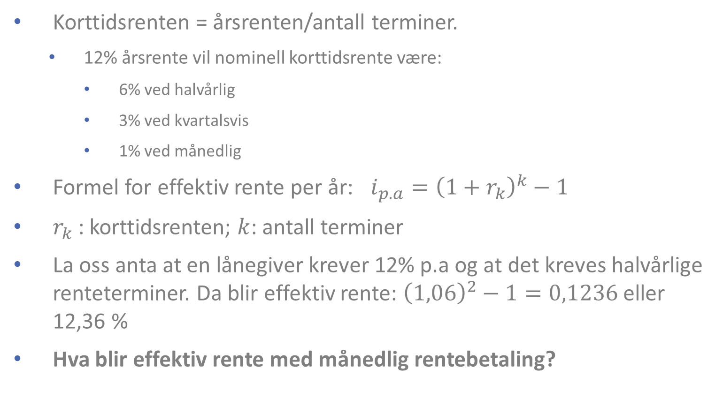
Fra korttidsrente til effektiv rente p.a.
Korttidsrenten = årsrenten/antall terminer.
12% årsrente vil nominell korttidsrente være:
6% ved halvårlig
3% ved kvartalsvis
1% ved månedlig
Formel for effektiv rente per år: $i_{p.a}={\left(1+r_{k}\right)}^{k}−1$
$r_{k}$: korttidsrenten; $k$: antall terminer
La oss anta at en lånegiver krever 12% p.a og at det kreves halvårlige renteterminer. Da blir effektiv rente: ${\left(1,06\right)}^{2}−1=0,1236$ eller 12,36 %
Hva blir effektiv rente med månedlig rentebetaling?

Slide 8

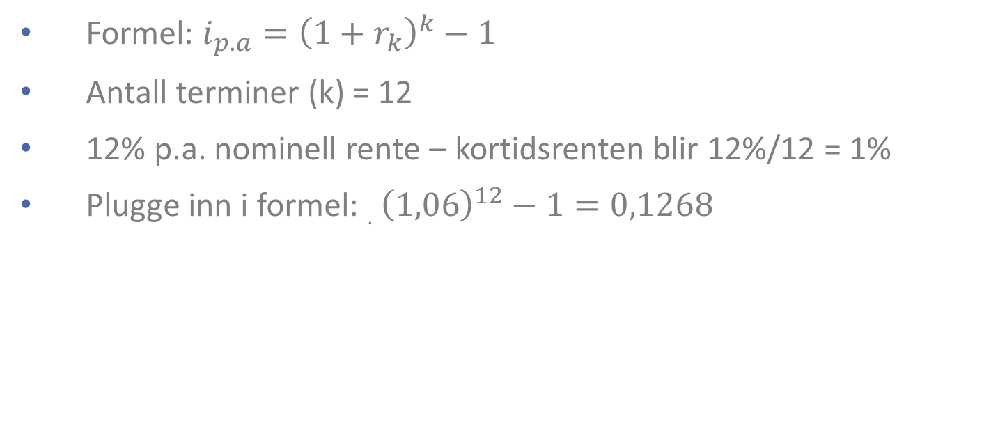
Månedlig betaling
Formel: $i_{p.a}={\left(1+r_{k}\right)}^{k}−1$
Antall terminer (k) = 12
12% p.a. nominell rente – kortidsrenten blir 12%/12 = 1%
Plugge inn i formel: . ${\left(1,06\right)}^{12}−1=0,1268$

Slide 9
Fra korttidsrente til effektiv rente p.a.
Du får lån på 60 000
Kvartalsvise forskuddsrenter basert på en nominell rente på 12% p.a.
Etableringsgebyr 500
Termingebyr 50
Første avdrag om tre mnd
Avdrag er like store og fordelt over et år
Fyll inn tabellen:
Hva er internrenten og effektiv rente?
 | 0 | 1 | 2 | 3 | 4
Lån | +60 000
Avdrag |  | -15 000 | -15 000 | -15 000 | -15 000
Renter | -1800 | -1350 | -900 | -450
Gebyrer | -500 | -50 | -50 | -50 | -50
Netto kontantstrøm | 57 700 | -16 400 | - 15 950 | -15 500 | -15 050

Slide 10
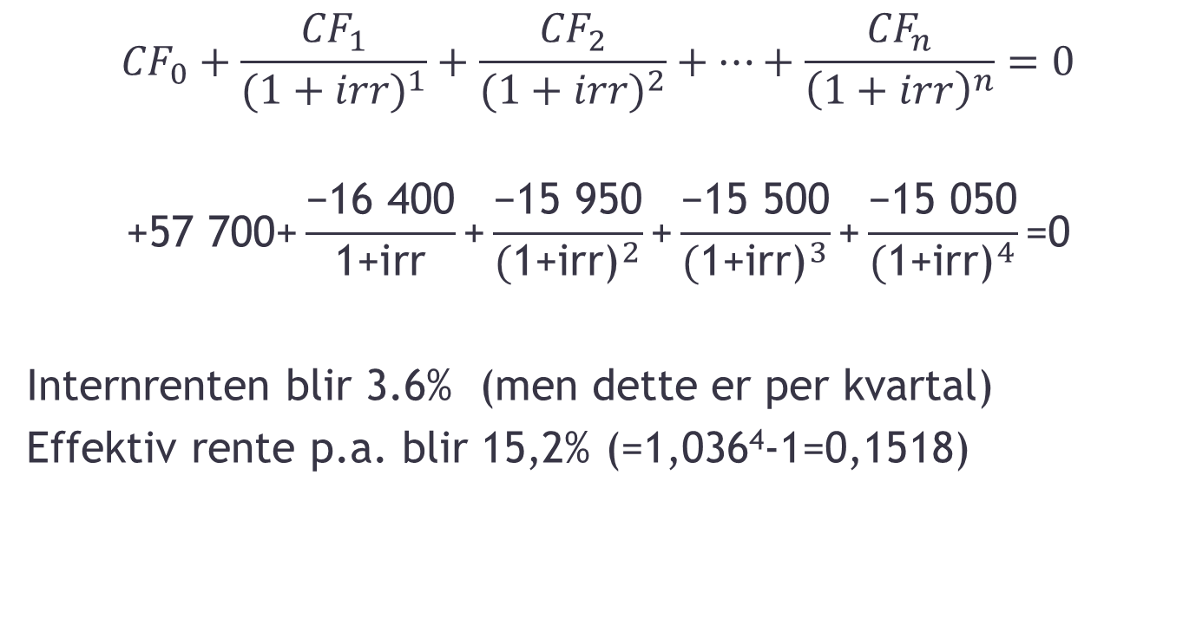
Fra korttidsrente til effektiv rente p.a.
$${CF}_{0}+\frac{{CF}_{1}}{{(1+irr)}^{1}}+\frac{{CF}_{2}}{{(1+irr)}^{2}}+…+\frac{{CF}_{n}}{{\left(1+irr\right)}^{n}}=0$$
$$\text{+57 700}\text{+}\frac{\text{−16 400}}{\text{1+}\text{irr}}\text{+}\frac{\text{−15 950}}{{\text{(}\text{1+}\text{irr}\text{)}}^{2}}\text{+}\frac{\text{−15 500}}{{\text{(}\text{1+}\text{irr}\text{)}}^{3}}\text{+}\frac{\text{−15 050}}{{\text{(}\text{1+}\text{irr}\text{)}}^{4}}\text{=0}$$
Internrenten blir 3.6% (men dette er per kvartal)
Effektiv rente p.a. blir 15,2% (=1,036⁴-1=0,1518)

Slide 11
Serielån eller annuitetslån
Serielån: fast avdragsstørrelse
Det medfører at rentebetalingene synker for hvert avdrag som betales, og terminbeløpet synker tilsvarende
Annuitetslån: summen av renter og avdrag fast
Også her går rentene ned, men avdragene økes like mye som rentene reduseres

Slide 12
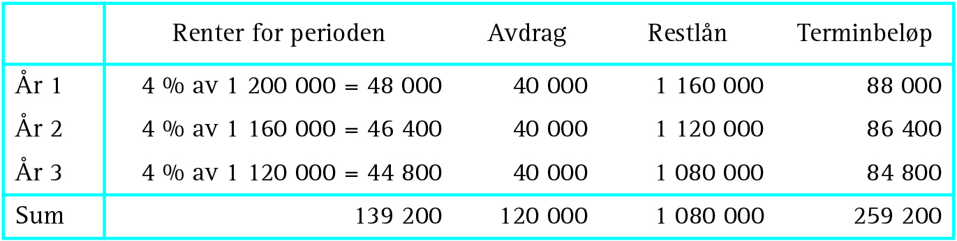
Serielån
F.eks. et 30-årig lån på 1 200 000 til 4% p.a. med årlige betalinger
Om lånet tas opp som serielån blir avdragene per termin 1 200 000/30=40 000

Slide 13
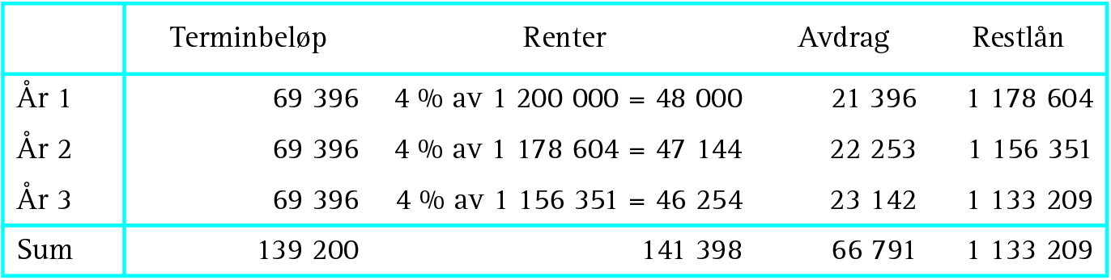

Annuitetslån
Som annuitetslån blir terminbeløpet 69 396
Dette beløpet kan vi finne ved formelen
$PMT=PV∗\frac{i∗{(1+i)}^{n}}{{(1+i)}^{n}−1}$
De tre første årene gir da følgende utvikling:
Altså betaler vi mer i rente på annuitetslånet

Slide 14
THE END

Slide 15
HØKON1201 eksamen
Digital avsluttende eksamen
Tid: 5. desember kl. 15:00 (3 timer)
Sted: Silurveien 2, sal 3B and 4D
Eksamenssystem: Inspera
Hjelpemidler
Kalkulator i Inspera : https://www.desmos.com/scientific

Slide 16
Tips til eksamen
Regn store mengder oppgaver: fra forelesninger, oppgaveheftet og tidligere eksamensoppgaver
Ha noen sessions alene, og noen med andre. Begge deler er viktig
Bruk boken mer som oppslagsverk
På eksamensdagen:
Løs de tingene som faller lett først
Tren på å bruke kalkulatoren
Ikke få panikk om du ikke klarer å rekke alt

Slide 17
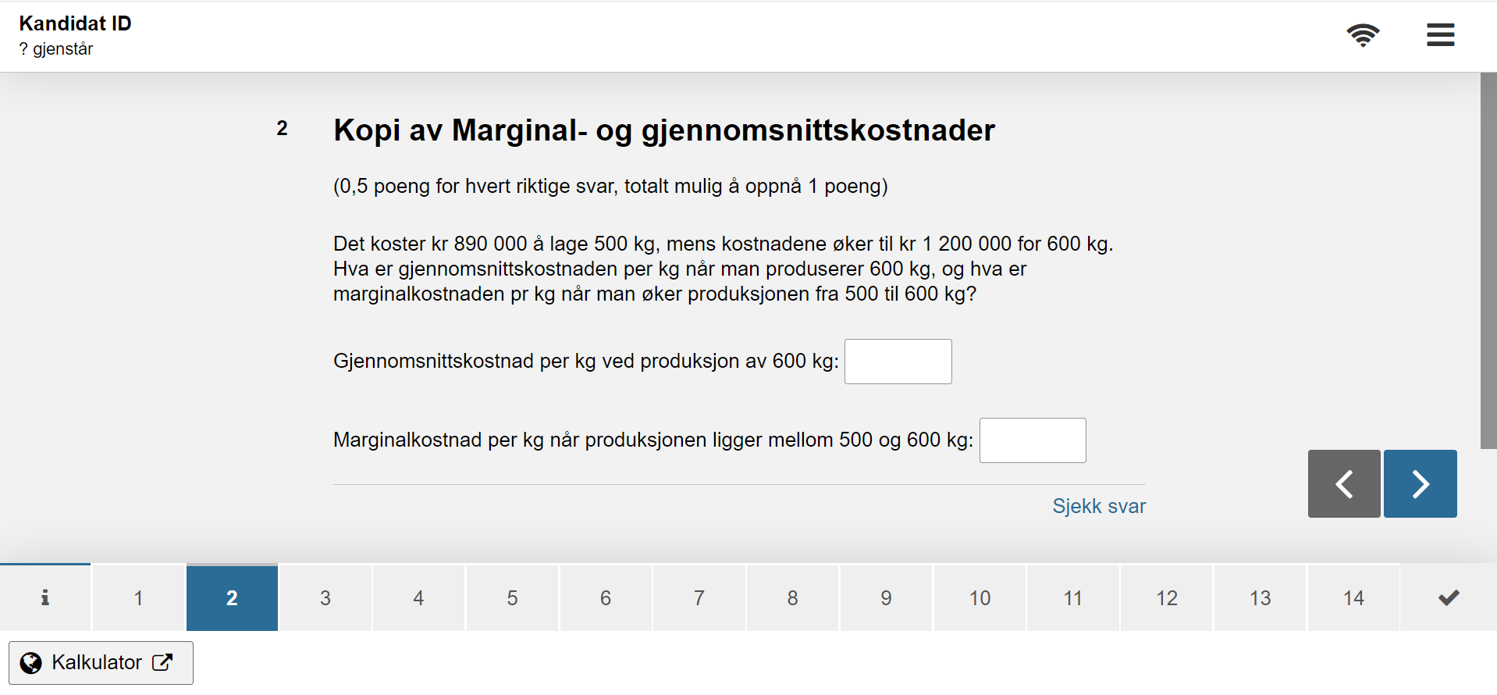

Slide 18
Forelesningsplan
 | Tidspunkt | Tema | Litteratur
1 | tir. 22. aug. 12:15–15:00 | Introduksjon | Kap 1
2 | tir. 29. aug. 12:15–15:00 | Grunnleggende regnskapsforståelse | Kap 2.1-2.4 + Kap 3.1-3.4 + Kap 4
3 | tir. 5. sep. 12:15–15:00 | Grunnleggende regnskapsanalyse | Kap 4 + Kap 6
4 | tir. 12. sep. 12:15–15:00 | Kostnadsbegreper | Kap 7
5 | tir. 19. sep. 12:15–15:00 | Kostnadsfordeling + kalkyler | Kap 8 + 9
6 | tir. 26. sep. 12:15–15:00 | Beslutninger på kort sikt | Kap 10
7 | tir. 10. okt. 12:15–15:00 | Flaskehalser og renteregning | Kap 11 + Kap 12
8 | tir. 17. okt. 12:15–15:00 | Prosjektanalyse 1 | Kap 13
9 | tir. 24. okt. 12:15–15:00 | Prosjektanalyse 2 + Finansiering | Kap 14 + Kap 15
10 | tir. 31. okt. 12:15–15:00 | Oppsummering og tips til eksamen

Slide 19
Forelesning 1 : Introduksjon
Hva er økonomistyring?
Hva er forskjell på regnskap og budsjett?
Hva er forskjell på driftsregnskap og finansregnskap?
Hva er en KPI?
Hva er en god KPI?

Slide 20
Finansregnskap vs driftsregnskap
Regnskapets informasjonsoppgaver
Informasjon om inntjening (lønnsomhet)
Informasjon om betalingsevne (likviditet)
Informasjon om finansiell stilling (soliditet - høy EK er positivt i dårlige tider)
Disaggregert informasjon (styret trenger dette for å fatte riktige beslutninger)
Regnskapets funksjoner
Beslutningstaking
Kontroll
Forvaltning (styrings)oppgaver

Slide 21
Forelesning 2: Grunnleggende regnskapsforståelse
Balanseligningen AM + OM = EK + LG + KG
Balansen må balansere ☺
Kostnadsføring av anleggsmidler:
Lineære avskrivninger
Saldoavskrivninger
Kostnadsføring av omløpsmidler:
FIFO
Gjennomsnittskost
Gjenanskaffelsesprinsippet

Slide 22
Balanseligningen
Eiendeler = egenkapital + gjeld
AM+OM = EK + LG + KG
«Det dobbelte bokholders prinsipp»
Transaksjon: dualitet

Slide 23
Eksempel: Kjøp av bil (AM)
AM | OM | EK | Resultat | LG | KG
+100 000 |  |  |  |  | +100 000
Hvordan blir dette finansiert?
Penger på konto?
Innskutt EK?
KG?

Slide 24
En huskeregel om EK
Alt som ikke er langsiktig gjeld eller kortsiktig gjeld må være finansiert av en eller annen form for EK.
Annet eksempel: Kjøp av leilighet, du har 500 000 oppspart
EK = 500 000
Deretter
AM = + 2 000 000
LG = + 1 500 000
OM: -500 000

Slide 25
Forelesning 3: Regnskapsanalyse
Nøkkeltall: hva er det?
Mål på lønnsomhet: TKR, EKR, Resultatgrad, Resultatmargin
Mål på likviditet: AK, LG1 og LG2
Mål på soliditet: EK-andel

Slide 26

Høydepunkter: lønnsomhet
$$TKR=\frac{OrdRes+lånekost}{TK}∙100$$
$$EKR=\frac{Resultat}{EK}∙100$$
$$EKR=TKR+\left(TKR−GGR\right)\frac{Gjeld}{EK}$$

Slide 27

Høydepunkter: likviditet + soliditet
AM
EK
LG
$$AK=OM−KG=LG+EK−AM$$
OM
KG
LG1 = OM/KG
LG2 = (OM-varebeholdning)/KG
Soliditet
Egenkapitalprosent = (EK/TK)*100

Slide 28
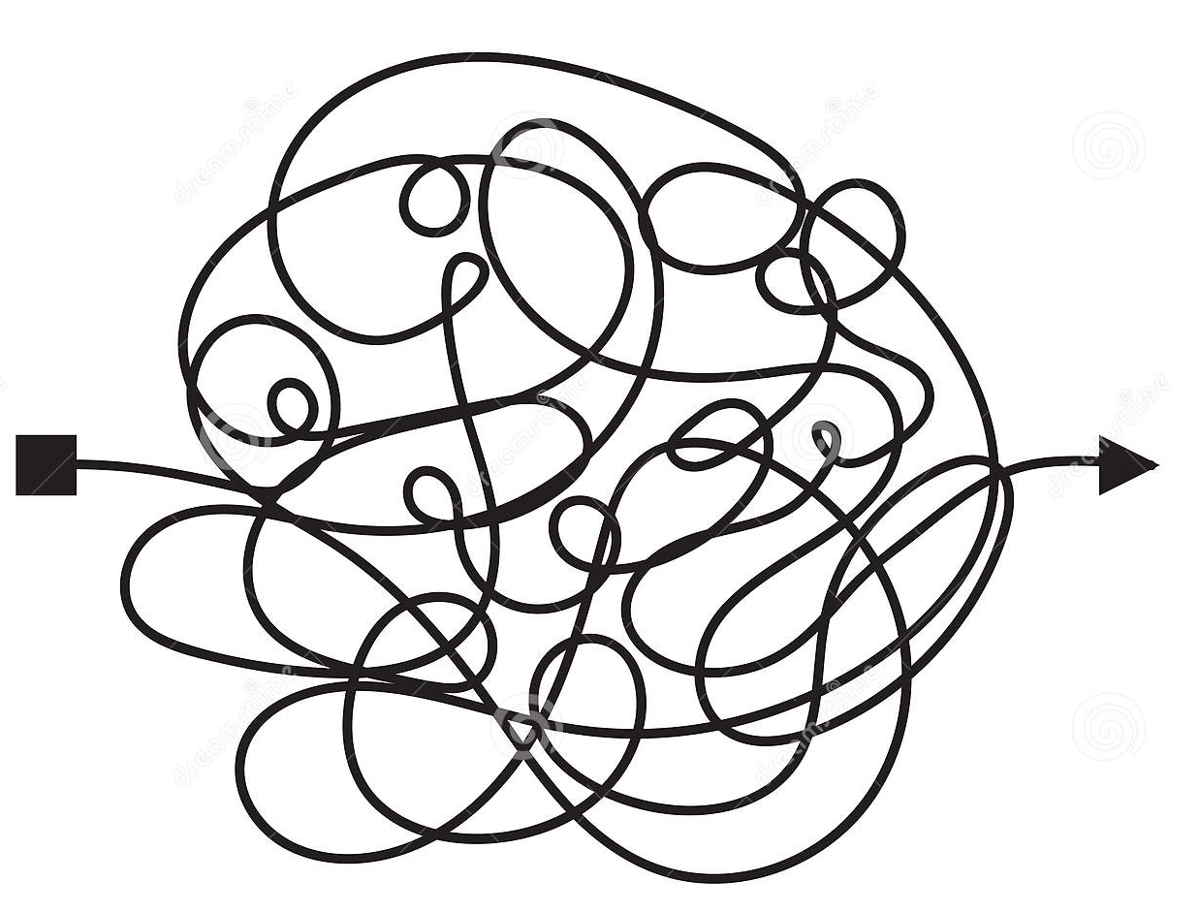
Forelesning 4: kostnadsbegreper
Viktige kostnadsbegreper (7.1) – (språkstudie)
Kostnadsobjekt
Kostnadssted
Kostnadsart
Direkte kostnader
Indirekte kostnader
Faste kostnader
Sprangvise faste kostnader
Variable kostnader osv.
Kostnadsklassifisering rettet mot beslutninger (7.2)
Sunk cost
Alternativkost
Selvkost og totale VK

Slide 29
 | Direkte kostnader | Indirekte kostnader
Variable kostnader | Lette å henføre Varierer med volum | Vanskelig å henføre Varierer med volum
Faste kostnader | Lette å henføre Varierer ikke med volum | Vanskelig å henføre Varierer ikke med volum

Slide 30
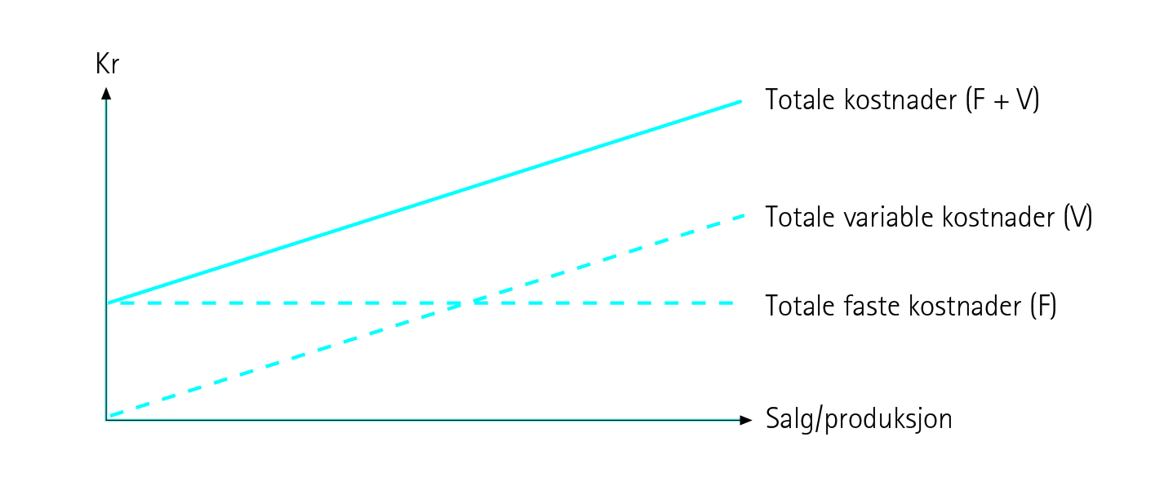
Kostnadsdiagrammer
I praktisk bedriftsøkonomi forutsettes lineære kostnadssammenhenger

Slide 31
Forelesning 5: Kostnadsfordeling og produktkalkulasjon

Slide 32
Illustrerende eksempel
Dir kost
Arb timer: 500 000
Indir kost
500 000
Øyeavd
Kneavd
Admavd
Kost.sted
Øyeoperasjoner
Kneoperasjoner
Kost.obj

Slide 33
Illustrerende eksempel
Dir kost
Arb timer: 500 000
Indir kost
500 000
200’
100’
Fordelingsnøkkel: ant ansatte
Adm = 1; Øye = 2; Kne = 2
200’
Øyeavd
Kneavd
Admavd
Øyeoperasjoner
Kneoperasjoner

Slide 34
Illustrerende eksempel
Dir kost
Arb timer: 500 000
Indir kost
500 000
Kneavd
300’
Admavd
Adm avd
1 ansatt: 500’
Indir kost: 100’
Øyeavd
300’
100’ + 500’
Øyeoperasjoner
Kneoperasjoner

Slide 35
Illustrerende eksempel
Dir kost
Arb timer: 500 000
Indir kost
500 000
Øyeavd
200’+300’
Kneavd
200’+300’
Øyeoperasjoner
Kneoperasjoner

Slide 36
Illustrerende eksempel
Dir kost
Arb timer: 500 000
Indir kost
500 000
Øyeavd
200’+300’
Kneavd
200’+300’
Øyeoperasjoner
200 timer
Kneoperasjoner
300 timer

Slide 37
Illustrerende eksempel
Dir kost
Arb timer: 500 000
Indir kost
500 000
Øyeavd
200’+300’
Kneavd
200’+300’
Øyeoperasjoner
200 timer
Kneoperasjoner
300 timer

Slide 38
Illustrerende eksempel
Dir kost
Arb timer: 500 000
Indir kost
500 000
Øyeavd
200’+300’
Kneavd
200’+300’
Øyeoperasjoner
200 timer
1000’ pr time DL
Kneoperasjoner
300 timer
1000’ pr time DL

Slide 39
Illustrerende eksempel
Dir kost
Arb timer: 500 000
Indir kost
500 000
Øyeavd
200’+300’
Kneavd
200’+300’
Øyeoperasjoner
200 timer
1000 pr time DL
2500 pr time i ID
Kneoperasjoner
300 timer
1000 pr time DL
1667 pr time ID

Slide 40
Illustrerende eksempel
Dir kost
Arb timer: 500 000
Indir kost
500 000
Øyeavd
200’+300’
Kneavd
200’+300’
Direkte arbeidstimer for enkelt?
Øyeoperasjoner
200 timer
1000 pr time DL
2500 pr time i ID
Kneoperasjoner
300 timer
1000 pr time DL
1667 pr time ID

Slide 41
Illustrerende eksempel
Dir kost
Arb timer: 500 000
Indir kost
500 000
Aktiviteter
Brukerstøtte
Timebooking
Oppfølging
Markedsføring
Øyeoperasjoner
Kneoperasjoner

Slide 42
Illustrerende eksempel
Dir kost
Arb timer: 500 000
Indir kost
500 000
125’
75’
150’
150’
Brukerstøtte
Timebooking
Oppfølging
Markedsføring
Øyeoperasjoner
Kneoperasjoner

Slide 43
Illustrerende eksempel
Dir kost
Arb timer: 500 000
Indir kost
500 000
125’
Brukerstøtte
Timebooking
Oppfølging
Markedsføring
Disponibel kapasitet
400t
200 books
350t
700t
Øyeoperasjoner
Kneoperasjoner

Slide 44
Illustrerende eksempel
Dir kost
Arb timer: 500 000
Indir kost
500 000
Aktivitetssats brukerstøtte: 125’/400t
Brukerstøtte
Timebooking
Oppfølging
Markedsføring
Disponibel kapasitet
400t
200 books
350t
700t
Øyeoperasjoner
Kneoperasjoner

Slide 45
Illustrerende eksempel
Dir kost
Arb timer: 500 000
Indir kost
500 000
Brukerstøtte
Timebooking
Oppfølging
Markedsføring
400t
200 books
350t
700t
Kostn.obj belastes basert på faktisk bruk
Øyeoperasjoner
Kneoperasjoner

Slide 46
Kort repetisjon av forelesning 5
Divisjonskalkulasjon (total kost/ant.ent)
Ekvivalenskalkulasjon (ekvivalensenheter)
Tilleggskalkulasjon (indir. kost fordeles ved tilleggssatser)
Produktkalkulasjon:
Selvkostkalkyle (kalkyle som inkluderer faste kostnader)
Bidragskalkyle (kalkyle som ikke inkluderer FK – dekningsbidrag)
ABC-kalkyle (aktivitetsbasert fordeling av indir kost – tilleggskalk.)
MERK: De 3 typene produktkalkulasjon kan være tilleggskalkulasjon

Slide 47

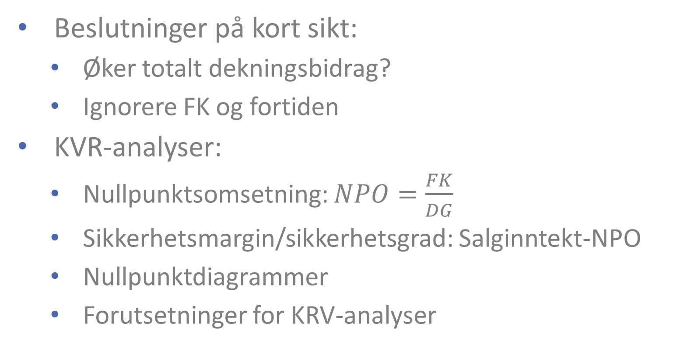
Forelesning 6: Beslutninger på kort sikt
Beslutninger på kort sikt:
Øker totalt dekningsbidrag?
Ignorere FK og fortiden
KVR-analyser:
Nullpunktsomsetning: $NPO=\frac{FK}{DG}$
Sikkerhetsmargin/sikkerhetsgrad: Salginntekt-NPO
Nullpunktdiagrammer
Forutsetninger for KRV-analyser

Slide 48
Forelesning 7: Falskehalser og renteregning
Flaskehalser
Knapp faktor
Lineær programmering
Kjent flaskehals: DB/Flaskehalsenhet
Renteregning
Pengenes tidsverdi
Annuitet, nåverdi, fremtidsverdi etc.

Slide 49
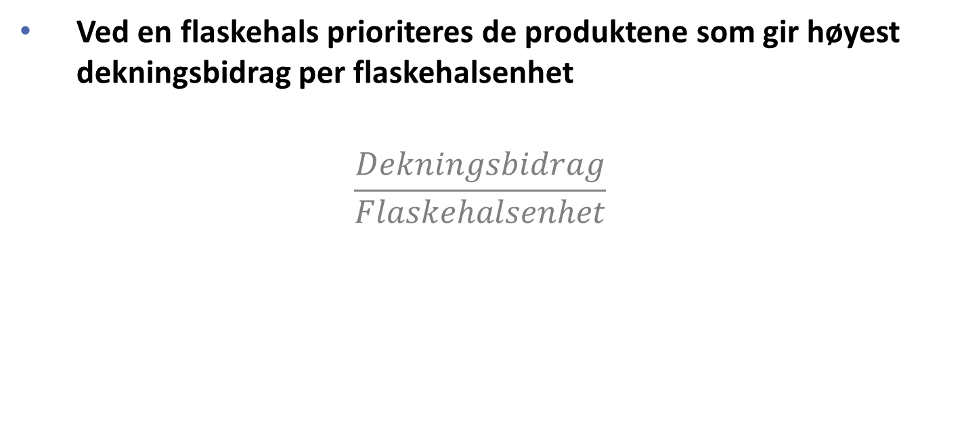
Produktprioritering med en flaskehals når flaskehalsen er kjent
Ved en flaskehals prioriteres de produktene som gir høyest dekningsbidrag per flaskehalsenhet
$$\frac{Dekningsbidrag}{Flaskehalsenhet}$$

Slide 50
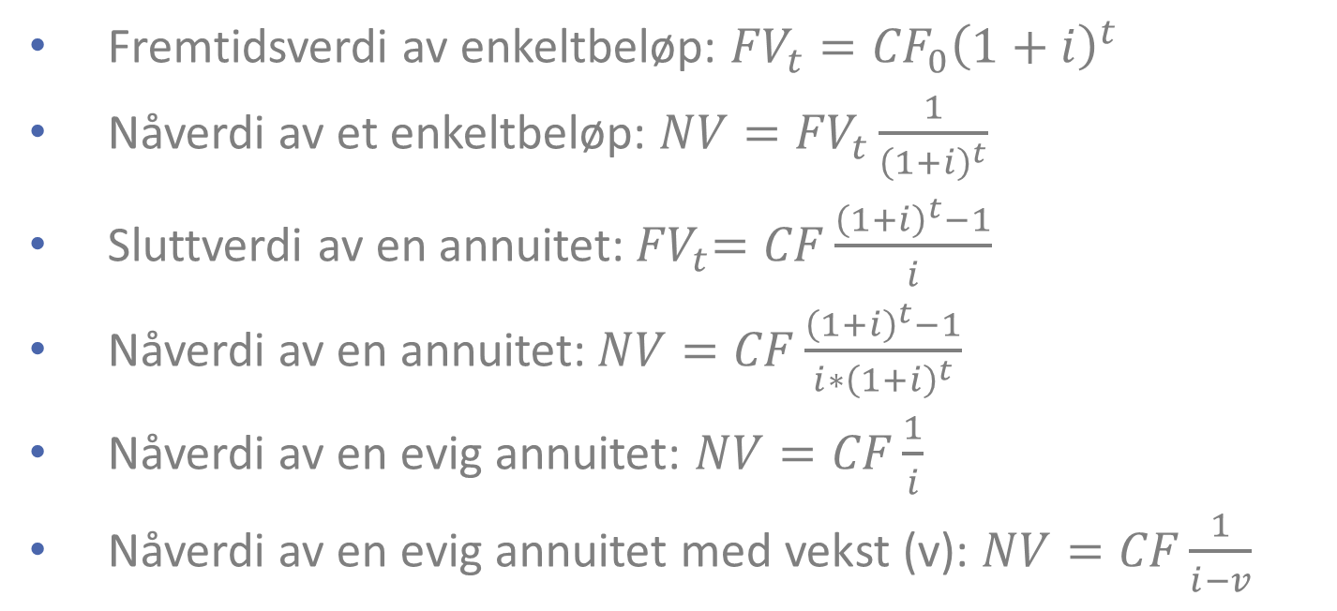
Formler
Fremtidsverdi av enkeltbeløp: ${FV}_{t}={CF}_{0}{\left(1+i\right)}^{t}$
Nåverdi av et enkeltbeløp: $NV={FV}_{t}\frac{1}{{\left(1+i\right)}^{t}}$
Sluttverdi av en annuitet:${ FV}_{t}=CF\frac{{\left(1+i\right)}^{t}−1}{i}$
Nåverdi av en annuitet:$NV=CF\frac{{\left(1+i\right)}^{t}−1}{i∗{\left(1+i\right)}^{t}}$
Nåverdi av en evig annuitet: $NV=CF\frac{1}{i}$
Nåverdi av en evig annuitet med vekst (v): $NV=CF\frac{1}{i−v}$

Slide 51
Forelesning 8: Prosjektanalyse 1
Nåverdimetoden – hva er prosjektets nåverdi i NOK (r kjent)?
Internrentemetoden – hva er prosjektets avkastning?
Tilbakebetalingsmetoden – hvor raskt får man pengene tilbake (ignorerer pengenes tidsverdi)?
Annuitetsmetoden – hvilken årlig annuitet tilsvarer investeringen?
$NV={CF}_{0}+\frac{{CF}_{1}}{{\left(1+r\right)}^{1}}$ + $+\frac{{CF}_{2}}{{\left(1+r\right)}^{2}}+\frac{{CF}_{3}}{{\left(1+r\right)}^{3}}+\frac{{CF}_{4}}{{\left(1+r\right)}^{4}}+…$
$0={CF}_{0}+\frac{{CF}_{1}}{{\left(1+r\right)}^{1}}$ + $+\frac{{CF}_{2}}{{\left(1+r\right)}^{2}}+\frac{{CF}_{3}}{{\left(1+r\right)}^{3}}+\frac{{CF}_{4}}{{\left(1+r\right)}^{4}}+…$

Slide 52
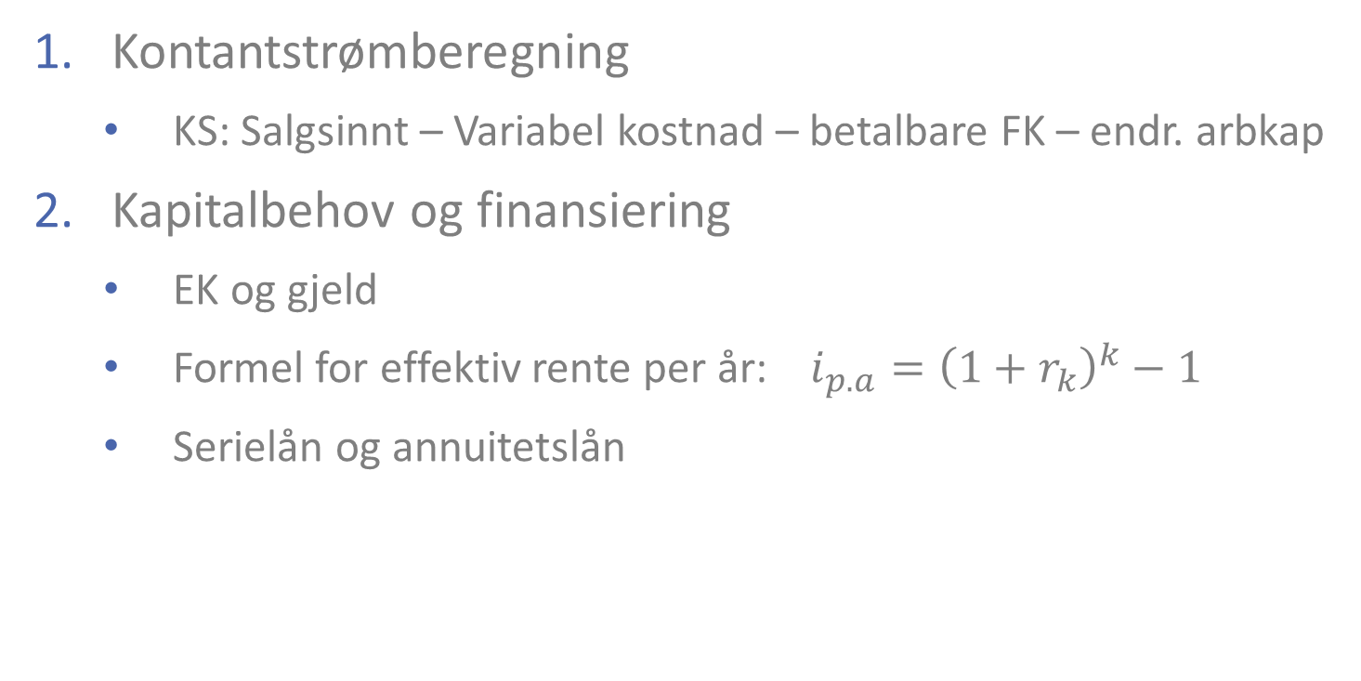
Forelesning 9: Prosjektanalyse 2
Kontantstrømberegning
KS: Salgsinnt – Variabel kostnad – betalbare FK – endr. arbkap
Kapitalbehov og finansiering
EK og gjeld
Formel for effektiv rente per år: $i_{p.a}={\left(1+r_{k}\right)}^{k}−1$
Serielån og annuitetslån

Slide 53
Arbeidskravet

Slide 54
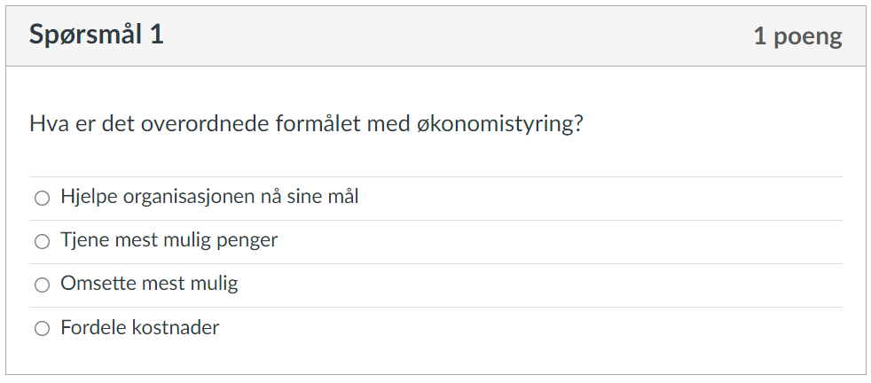

Slide 55
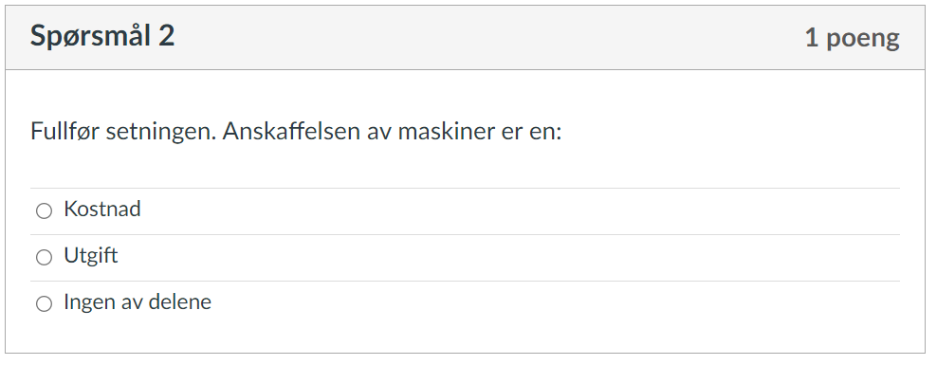

Slide 56
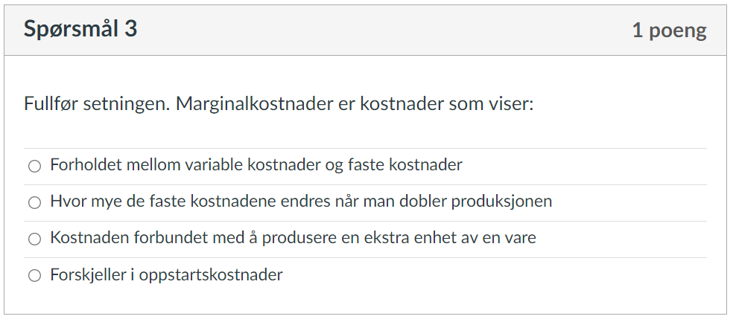

Slide 57
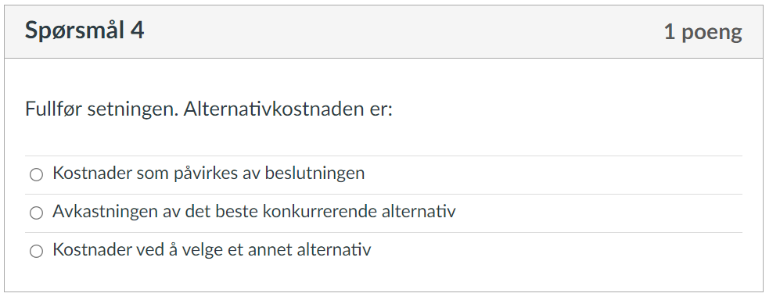

Slide 58
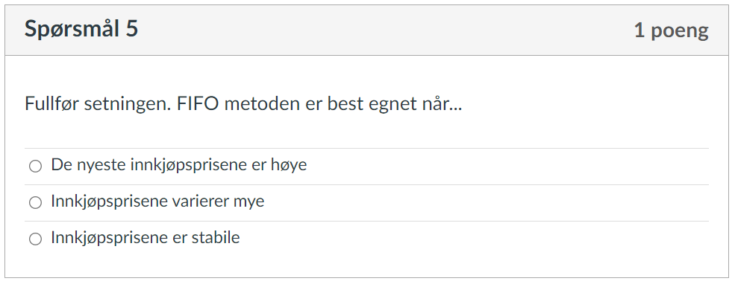

Slide 59
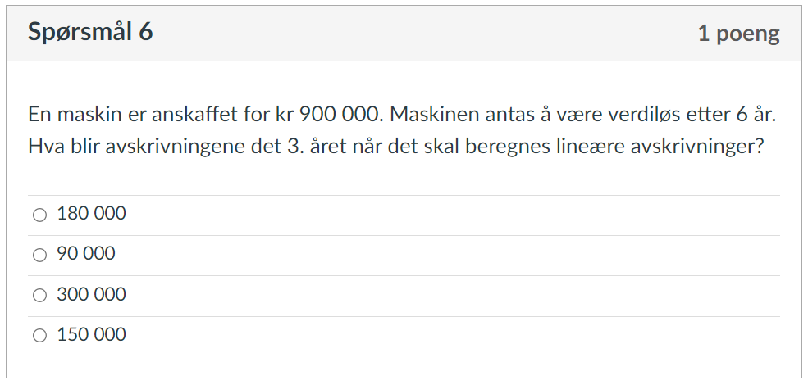

Slide 60
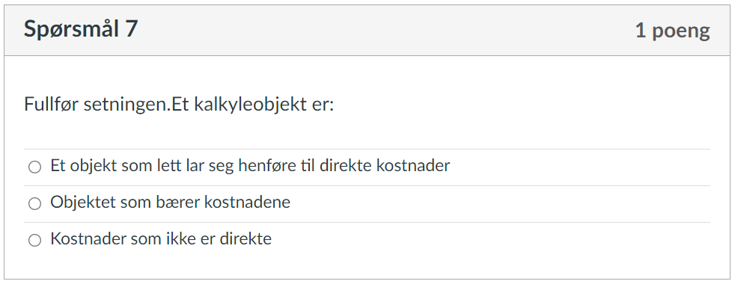

Slide 61
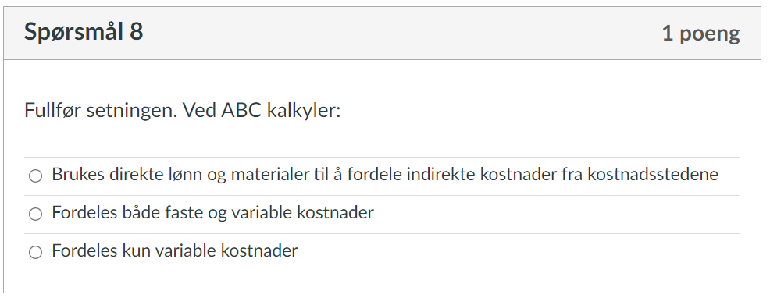

Slide 62
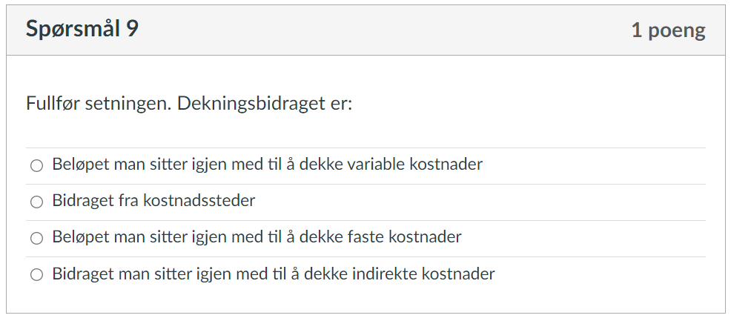

Slide 63
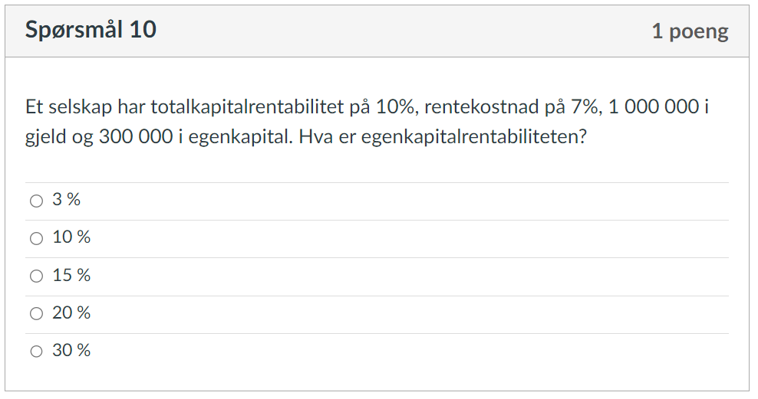

Slide 64
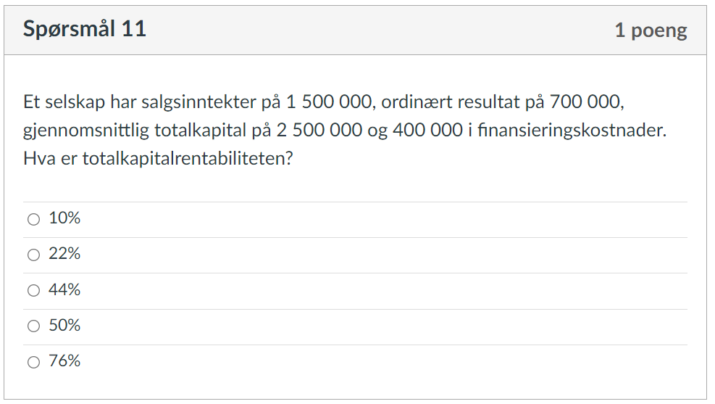

Slide 65
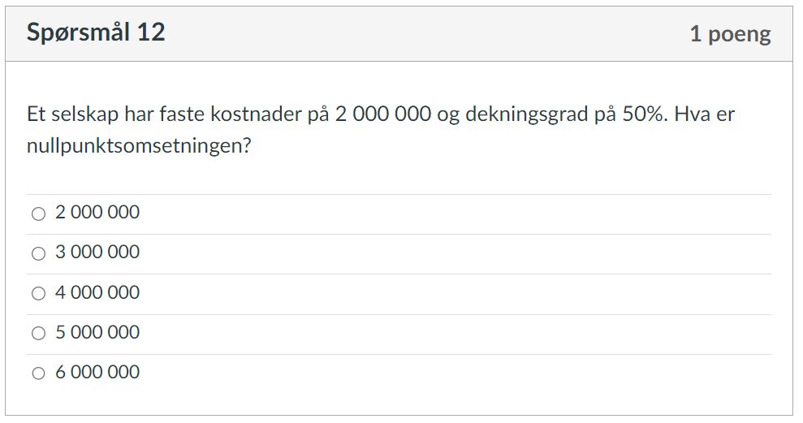

Slide 66
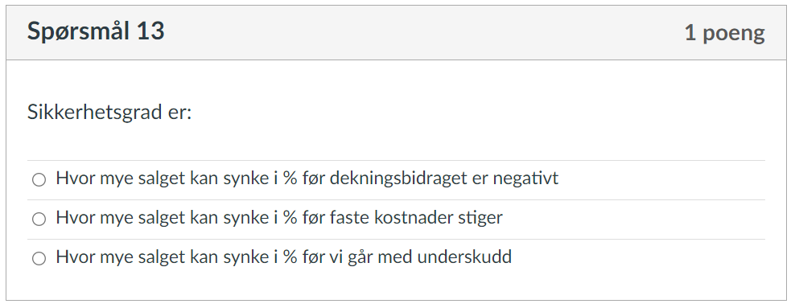

Slide 67
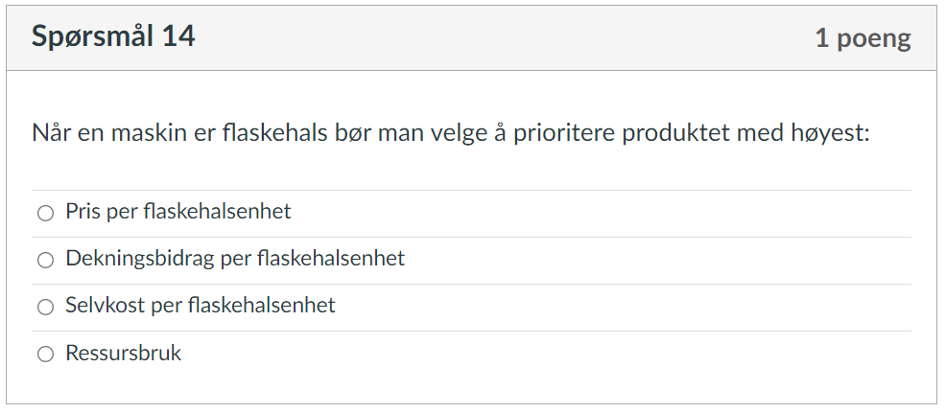

Slide 68
